Slide 2
FORMAÇÃO TÉCNICA DE NÍVEL MÉDIO EM ENFERMAGEM PARA PESSOAS DE COMUNIDADE COM VULNERABILIDADE SOCIAL: Relato de experiência
AUTORAS: Lorena Macedo Oliveira, Renata Silva dos Santos Anjos, Ivone Ribeiro Torres, Silvana Lima Vieira, Giselle Alves da Silva Teixeira
INSTITUIÇÃO: Escola de Formação Técnica em Saúde Prof. Jorge Novis (EFTS)
CONTATO: lorena.macedo1@gmail.com
INTRODUÇÃO
A Escola de Formação Técnica em Saúde Prof. Jorge Novis foi criada em 1994; pertence à Secretaria de Saúde do Estado da Bahia (SESAB) e integra a Rede de Escolas Técnicas do SUS.
Utiliza em seus cursos a metodologia da problematização, baseada na integração ensino-serviço. Incentiva o diálogo e às relações entre os sujeitos (docentes, discentes, equipes de saúde e comunidades).
Este trabalho relata a experiência de discentes do Curso de Habilitação Técnica em Enfermagem promovido pela EFTS, por meio do Programa Pacto pela Vida, na região do Nordeste de Amaralina, em Salvador/BA.

Slide 3
METODOLOGIA
Estudo qualitativo do tipo relato de experiência.
RESULTADOS
A COMUNIDADE
O Nordeste de Amaralina é um dos bairros mais antigos de Salvador e é formado do Nordeste antigo e por mais três grandes localidades: Santa Cruz, Vale das Pedrinhas, Chapada do Rio Vermelho, gerando a Região Nordeste de Amaralina. Possui 77.024 mil habitantes e a população é composta majoritariamente pela população negra.
O PROGRAMA PACTO PELA VIDA
É uma política pública de segurança, com objetivo de promover a paz social, através da redução dos índices de violência e promoção de ações de cidadania. Integra ações de diversas secretarias. A EFTS/SESAB participa do programa oferecendo cursos de habilitação técnica nas comunidades onde são implantadas as Bases Comunitárias de Segurança.

Slide 4
O CURSO TÉCNICO EM ENFERMAGEM
É uma parceria com a Secretaria de Segurança Pública. O curso tem uma carga horária de 1.800h (600h de prática), dividida em 03 módulos.
São utilizados cenários de aprendizagem diversificados tais como: unidades básicas de saúde, hospitais, museus, colégios, centros comunitários e outros. O currículo é integrado por competência e utiliza metodologia da problematização. Foram ofertadas 30 vagas preenchidas através de seleção pública.
A EXPERIÊNCIA VIVENCIADA PELAS DISCENTES
A tensão da seleção pública
A alegria da aprovação
A metodologia diferenciada
Cadeiras em círculo proporcionando o olhar no olho e a escuta sensível
Uso de metodologias ativas de aprendizagem
Privilegia o conhecimento e a experiência trazidos pelas discentes
Avaliação processual sem notas
Atividades na comunidade a partir das suas necessidades
Aquisição de novos conhecimentos
Mudança no olhar sobre saúde, cuidado e sobre o Sistema Único de Saúde.

Slide 5
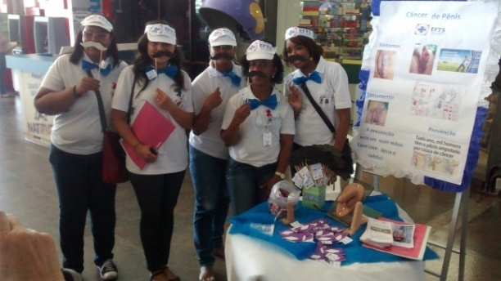
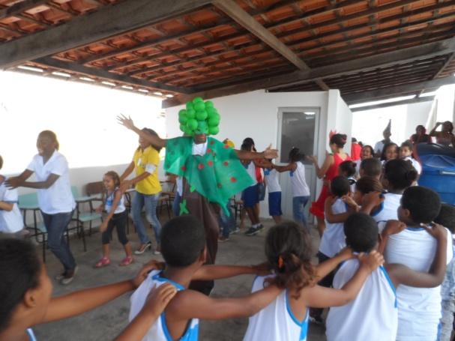
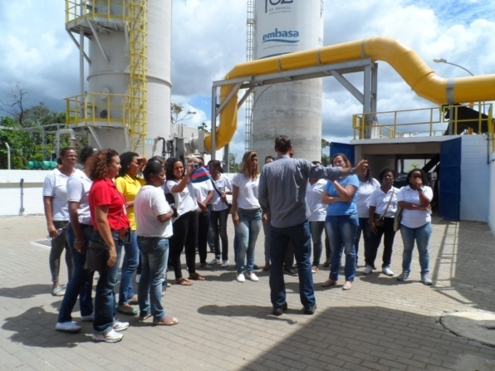
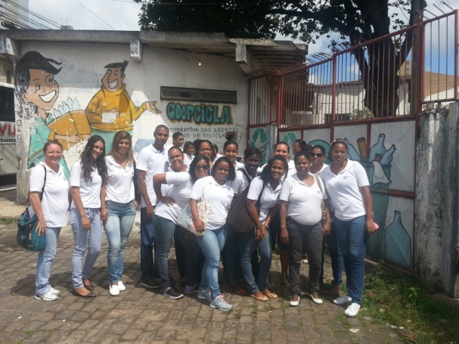
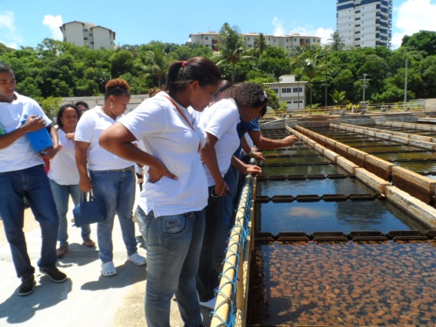
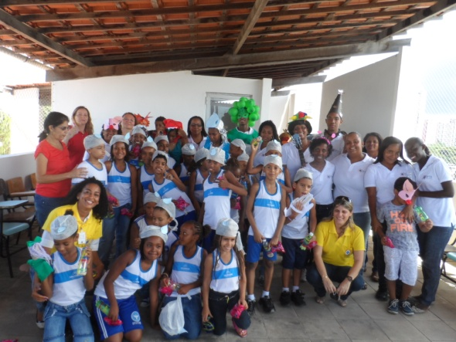
REFERÊNCIAS
1.Bahia. Escola de Formação Técnica do Sus - Professor Jorge Novis. Secretaria de Saúde do Estado da Bahia. Missão. / 2. Ayres JR; França JI; Calazans GJ; et al. O conceito de vulnerabilidade e as práticas de saúde: novas perspectivas e desafios. In: Czeresnia D; Freitas CM. (Org.). Promoção da saúde: conceitos, reflexões, tendências. Rio de Janeiro: Editora Fiocruz, 2003. p. 117-140. / 3. Freire P. Educação como prática da liberdade. 27. ed. São Paulo: Paz e Terra. 2003.

